Slide 1
Memahami Hal yang Mendasar dari Desain Antarmuka yang Baik dan Desain Layar
Teknik Informatika Unikom
2012

Slide 2
Antarmuka yang baik
Mencerminkan kemampuan, kebutuhan, dan tugas penggunanya. Dikembangkan dalam batasan fisik yang ditampilkan oleh perangkat keras.
Memanfaatkan kemampuan perangkat lunak pengendalian secara efektif.
Mencapai tujuan bisnis dari sistem yang dirancang.

Slide 3
Pertimbangan Dasar Utama
Pertimbangan Manusia dalam Desain Antarmuka dan Layar
Pertimbangan Teknologi dalam Desain Antarmuka dan Layar

Slide 4
Pertimbangan Manusia dalam Desain Antarmuka dan Layar
Cara Mencegah Timbul Masalah dari Pengguna Semua gangguan dan putus asa harus dihilangkan dalam desain.
Apa yang Pengguna Inginkan Arah yang diinginkan adalah menuju kesederhanaan, kejelasan, dan dimengerti
Apa yang Pengguna Lakukan Ketika berinteraksi dengan komputer, pengguna:
Mengidentifikasi tugas yang harus dilakukan atau kebutuhan untuk dipenuhi
Memutuskan bagaimana tugas akan diselesaikan atau kebutuhan terpenuhi.
Komputer Memanipulasi kontrol.
Mengumpulkan data yang diperlukan atau konten sementara menyaring data yang bermakna atau konten.
Bentuk penilaian menghasilkan keputusan yang relevan dengan tugas atau kebutuhan.

Slide 5
Tujuan Akhir dari Desain Antarmuka
Mengurangi pekerjaan visual.
Mengurangi pekerjaan intelektual.
Mengurangi kerja memori.
Mengurangi kerja motor.
Mengurangi atau menghilangkan beban atau instruksi dikenakan oleh teknologi

Slide 6
Test Untuk Desain yang Baik
Sebuah tes sederhana untuk desain yang baik
Apakah semua elemen layar atau halaman web diidentifikasi oleh isyarat lain selain dengan membaca kata-kata yang membuat mereka dapat didefinisikan?
Interface terbaik membuat semuanya jelas pada layar.

Slide 7
Screen and Web Page Meaning and Purpose
Semua elemen antarmuka harus memiliki makna untuk pengguna dan melayani tujuan dalam melaksanakan tugas atau memenuhi kebutuhan.
Jika elemen tidak memiliki arti bagi pengguna, maka disebut kebisingan dalam antarmuka.
Kebisingan adalah informasi tidak berguna.
Kebisingan mengurangi kejelasan layar atau halaman Web
Tujuan dalam desain adalah untuk meminimalkan kebisingan dan memaksimalkan sinyal ( informasi yang berguna)

Slide 8
Starting Point
Menyediakan titik awal yang jelas di sudut layar yang kiri atas.
Merupakan Fokus perhatian pengguna pada bagian yang paling penting dari sebuah layar atau halaman.
Menampilkan Tekstual Melihat dan menampilkan informasi tekstual, biasanya mata satu langkah pertama ke tengah kiri atas layar, dan kemudian dengan cepat bergerak melalui layar searah jarum jam
Menampilkan grafis dan Web orang mengambil keuntungan dari detail visual seperti ruang putih atau komponen yang menonjol mencolok dari komponen lainnya.
Orang cenderung melihat teks pertama Jenis lebih besar mendominasi tipe yang lebih kecil.

Slide 9
Ordering of Data and Content (Pesan interface mengandung data dan proses)
Bagilah informasi ke unit yang logis, bermakna, dan masuk akal.
Diatur oleh derajat keterkaitan antara data atau informasi.
Memberikan pemesanan unit layar informasi dan unsur-unsur yang diprioritaskan sesuai dengan harapan dan kebutuhan pengguna.
Bentuk kelompok-kelompok yang mencakup semua kemungkinan.
Pastikan bahwa informasi yang harus dibandingkan adalah terlihat pada saat yang sama.
Pastikan bahwa informasi hanya relatif terhadap tugas-tugas pengguna atau kebutuhan disajikan pada layar.

Slide 10
Ordering Web Pages (Pesan Terkandung dalam Web Pages)
Menetapkan tingkatan fungsi sangat penting.
Tempatkan informasi penting di dekat bagian atas situs Web.
Tempatkan item penting di bagian atas halaman.
Mengatur informasi secara jelas.
Menempatkan item penting secara konsisten.
Menjadi Struktur untuk memudahkan dalam membandingkan.

Slide 11
Navigation and Flow ( Info halaman,Last,next dll)
Memberikan informasi pemesanan layar dan elemen-elemen yang memiliki irama, mata membimbing seseorang dalam layar. Mendorong urutan gerakan alami. Meminimalkan pointer dan jarak gerakan mata.
Pencarian, elemen atau kontrol yang paling penting dan paling sering digunakan simpan di bagian kiri atas.
Mempertahankan aliran, atas-ke-bawah kiri-ke-kanan.
Membantu dalam navigasi melalui layar oleh Pengelompokan unsur-unsur, atau Menggunakan batasan.
Melalui fokus dan penekanan, berurutan, perhatian langsung ke item yang 1. Kritis. 2. Penting. 3. Sekunder. 4. Peripheral.
Ketika kelompok informasi yang terkait harus patah dan ditampilkan pada layar terpisah, memberikan istirahat di titik logis atau daerah di arus informasi,maka dibutuhkan penyambung untuk menyampaikan makna.

Slide 12
Visually Pleasing Composition
Memberikan komposisi visual atau estetika yang memiliki kualitas berikut :
Balance
Symmetry
Regularity
Predictability
Sequentiality
Economy
Unity (Kesatuan)
Proportion
Simplicity
Groupings

Slide 13
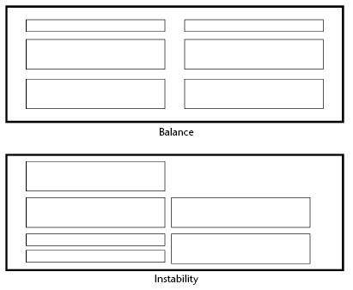
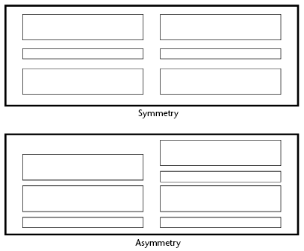
Visually Pleasing Composition (example)

Slide 14
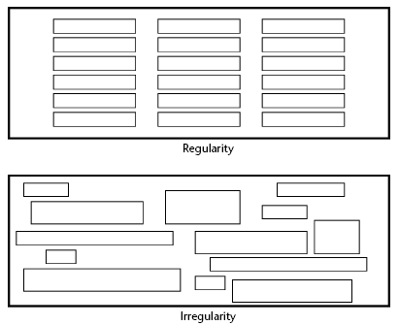
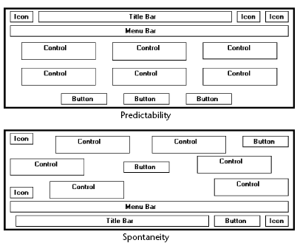
Visually Pleasing Composition (example)

Slide 15
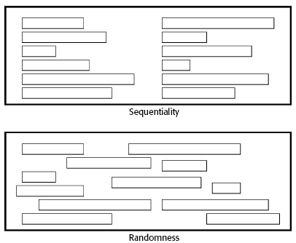
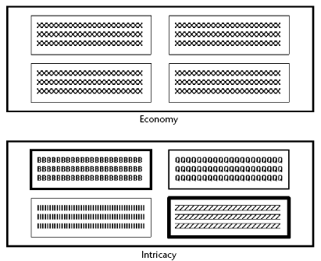
Visually Pleasing Composition (example)

Slide 16
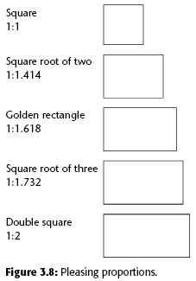
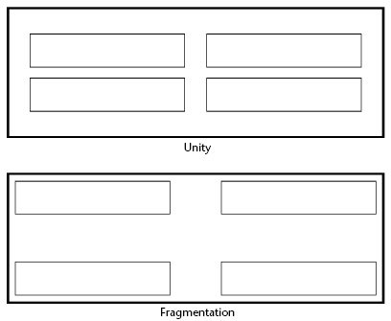
Visually Pleasing Composition (example)

Slide 17
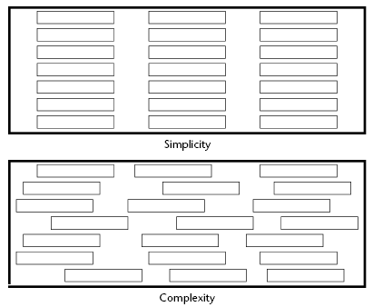
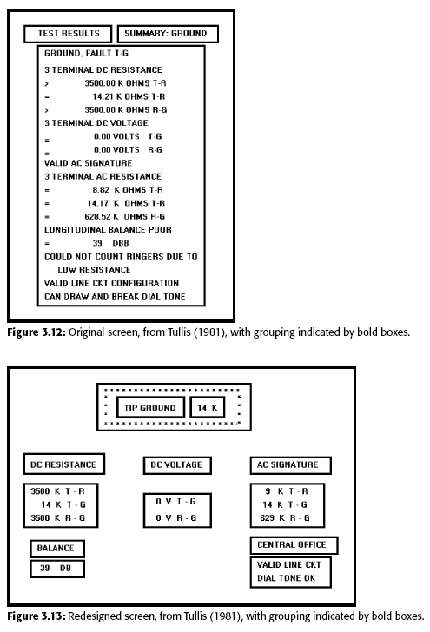
Visually Pleasing Composition (example)

Slide 18
Distinctiveness (Kekhususan)
Layar kontrol
Sebaiknya tidak menyentuh perbatasan jendela.
Sebaiknya tidak saling menyentuh
Field and group borders
Sebaiknya tidak menyentuh perbatasan jendela.
Sebaiknya tidak saling menyentuh.
Buttons
Sebaiknya tidak menyentuh perbatasan jendela.
Sebaiknya tidak saling menyentuh
Label Tombol tidak harus menyentuh tombol perbatasan.
layar elemen berdekatan harus ditampilkan dalam warna atau nuansa kontras yang cukup satu sama lain

Slide 19
Menyampaikan Tingkat Kedalaman atau Tampilan Tiga-Dimensi
Gunakan highlighting, shading, dan teknik lain untuk mencapai penampilan tiga-dimensi.
Selalu berasumsi bahwa sumber cahaya berada di sudut kiri atas layar.
Tampilan command button di atas bidang layar
Perspektif jangan berlebihan dan hindari memberikan detail terlalu banyak.

Slide 20
Presenting Information Simply and Meaningfully
Provide legibility.
Information is noticeable and distinguishable.
Provide readability.
Information is identifiable, interpretable, and attractive.
Present information in usable form.
Translations, transpositions, and references to documentation should not be required to interpret and understand information.
Utilize contrasting display features.
To attract and call attention to different screen elements.
Create visual lines.
Implicit and explicit, to guide the eye.
Be consistent.
In appearance and procedural usage.
Typography
Font Types and Families, Font Size, Font Styles and Weight, Font Case, Defaults, Consistency, Text Backgrounds

Slide 21
Application and Page Size
Scrolling and Paging
Amount of Information to Present
Present the proper amount of information for the task.
Too little is inefficient.
Too much is confusing.
Present all information necessary for performing an action or making a decision on one screen, whenever possible.
People should not have to remember things from one screen to the next.
Restrict screen or window density levels to no more than about 30 percent.
Paper versus Screen Reading
Provide a simple facility for printing out a hard copy of documents

Slide 22
Application Screen Elements
Title
Windows
All windows must have a title located at the top
Web Pages
All Web pages must have titles located in the browser title bar and on the content pages themselves.
Browser bar title and page title should be consistent.
Titles must be : Descriptive Unique , meaningfully different from other Web pages and Concise.
Captions/Labels
Data Fields
Control Caption — Data Field Differentiation
Control Caption — Data Field Justification
Headings
Section Headings
Subsection or Row Headings
Field Group Headings
Special Symbols
Instructions
Completion Aids
Required and Optional Data
Lists
Keying Procedures
Keystrokes
Tabbing
Manual Tab versus Auto Skip
Keying Rules
Data Output
Reports
Tables

Slide 23
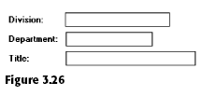
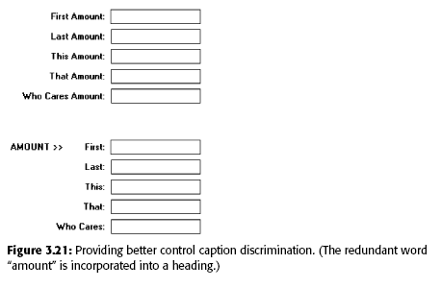
Application Screen Elements example (1)

Slide 24
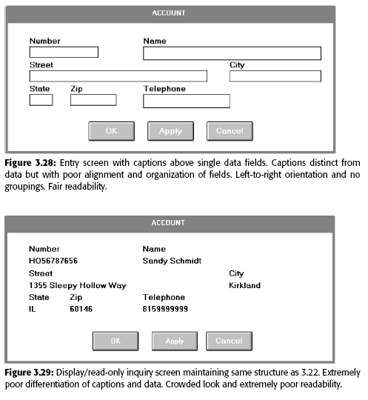
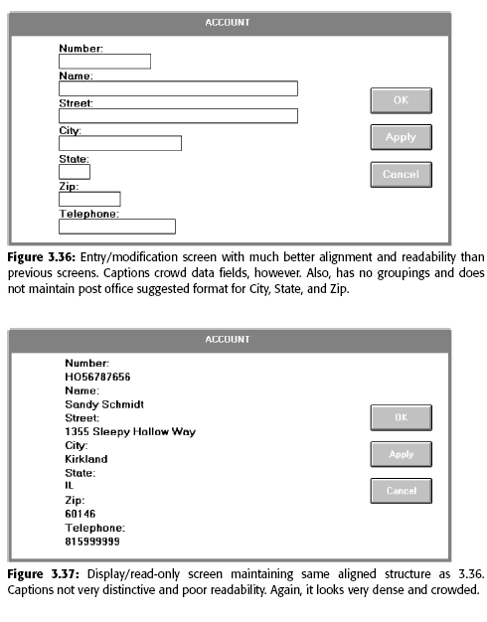
Application Screen Elements example (1)

Slide 25
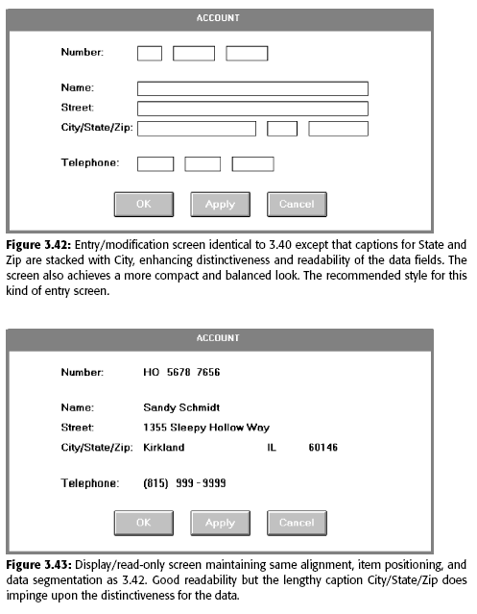
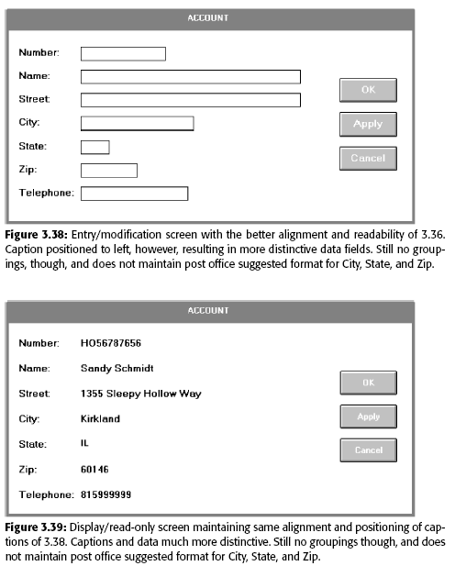
Application Screen Elements example (1)

Slide 26
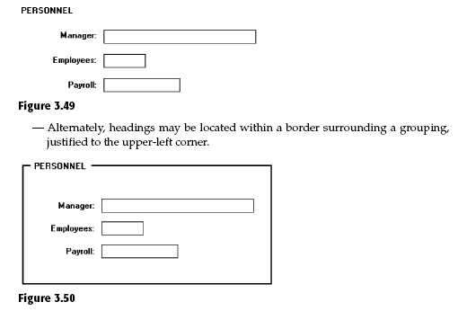
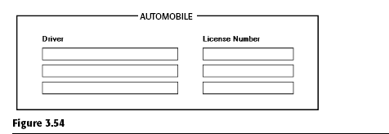
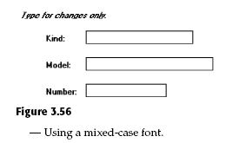
Application Screen Elements example (1)

Slide 27
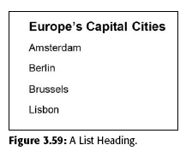
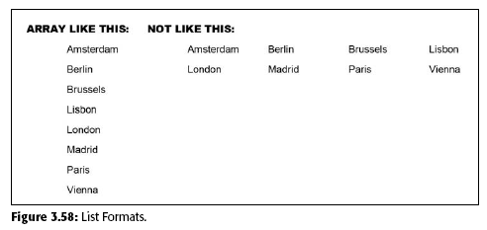
Application Screen Elements example (1)

Slide 28
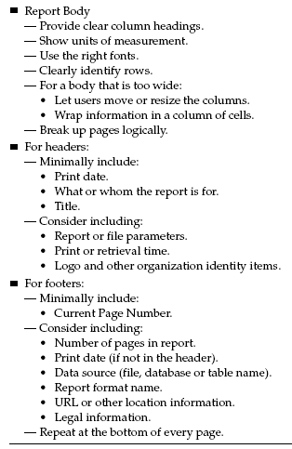
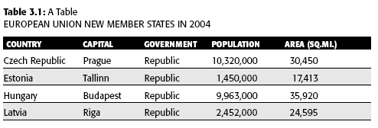
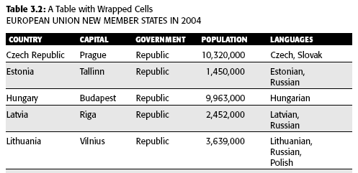
Application Screen Elements example (1)

Slide 29
Organization and Structure Guidelines
Information Entry and Modification (Conversational) Screens
Grids
Text Entry from a Source Document
Dedicated Source Document Screens
Display/Read-Only Screens
Organization
Data Presentation
Data Arrangement
Data Justification
Data Display

Slide 30
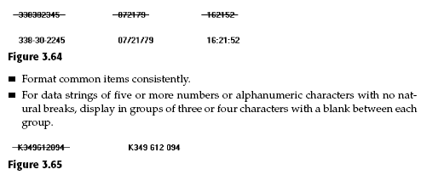
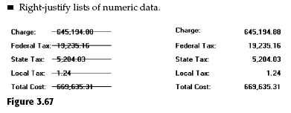
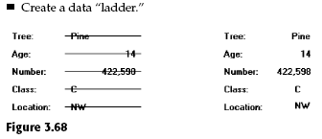
Organization and Structure Guidelines example

Slide 31
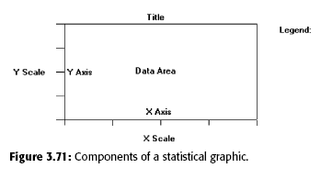
Statistical Graphics
Grafik statistik adalah data yang disajikan dalam format grafis.
Grafik statistik harus memiliki kualitas sebagai berikut:
Tujuan dan penggunaan grafik harus jelas. Jenis grafik harus dikenali. Jenis grafik harus membantu pengguna memahami data yang lebih mudah. Data harus diformat dan disajikan dengan benar. Data harus diformat dan disajikan untuk audiens yang menggunakan. Grafik harus menghindari distorsi dengan menceritakan kebenaran tentang data.
Components of a Statistical Graphic : axes, scales, an area, a title and a legend or key,
Data Presentation
Axes
Scales and Scaling
Proportion
Lines
Labeling

Slide 32
Types of Statistical Graphics
Curve and Line Graphs : can be used to show relationships between sets of data defined by two continuous variables.
Surface Charts :If the data being depicted by a curve or line represents all the parts of a whole, consider developing a surface or area chart,
Scatterplots : can be used to show relationships among individual data points in a two-dimensional array.
Bar Charts : can be used to show a few differences between separate entities or to show differences in a variable at a few discrete intervals.
Segmented or Stacked Bars : If both the total measure of a value and its component portions are of interest, consider using segmented or stacked bars.
Pie Charts :can be used to show an apportionment of a total into its component parts

Slide 33
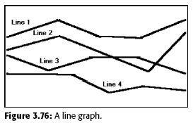
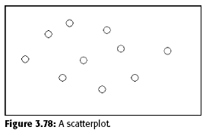
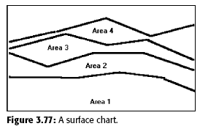
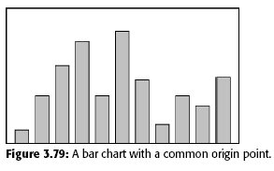
Types of Statistical Graphics example (1)

Slide 34
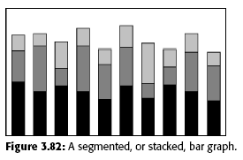
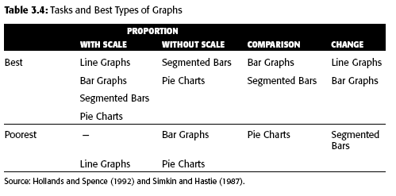
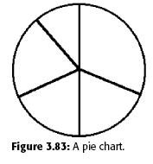
Types of Statistical Graphics example (1)

Slide 35
Technological Considerations in Interface Design
Graphical Systems
Screen design must be compatible with the capabilities of the system, including
System power.
Screen size.
Screen resolution.
Display colors.
Other display features.
Screen design must be compatible with the capabilities of the
System platform being used.
Development and implementation tools being used.
Platform style guide being used.
System Power
Screen Size
Screen Resolution
Colors
Other Display Features
Platform Compatibility
Development and Implementation Tool Compatibility
Style Guide Compatibility

